Slide 1
Programação web – Front end
CSS -

Slide 2
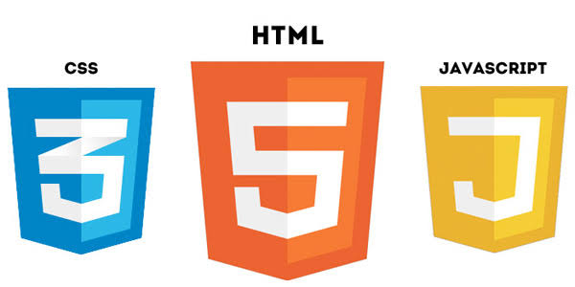

Slide 3
Por que o CSS foi criado?
Com a evolução dos recursos de programação, as tecnologias estavam adotando cada vez mais estilos e variações para deixá-las mais elegantes e atrativas para os usuários. Com isto, linguagens de marcação simples como o HTML, que era destinada para apresentar os conteúdos, também precisaram ser aprimoradas.
Foram criadas novas tags e atributos de estilo para o HTML e em resumo, ele passou a exercer tanto a função de estruturar o conteúdo quanto de apresentá-lo para o usuário final. Entretanto, isto começou a trazer um problema para os desenvolvedores, pois não havia uma forma de definir, por exemplo, um padrão para todos os cabeçalhos ou conteúdos em diversas páginas. Ou seja, as alterações teriam que ser feitas manualmente, uma a uma.
A partir destas complicações, nasceu o CSS. Primariamente, foi desenvolvido para habilitar a separação do conteúdo e formato de um documento (na linguagem de formatação utilizada) de sua apresentação, incluindo elementos como cores, formatos de fontes e layout. Esta separação proporcionou uma maior flexibilidade e controle na especificação de como as características serão exibidas, permitiu um compartilhamento de formato e reduziu a repetição no conteúdo estrutural de um documento.

Slide 4
O que é CSS?
O CSS é uma linguagem utilizada para definir a apresentação (aparência) de documentos que de linguagens de marcação (HTML).
Até o momento, utilizamos os elementos HTML sem modificar a forma de exibição dos mesmos. A formatação padrão pode variar de navegador para navegador. Em geral, os navegadores tentam seguir as sugestões do W3C.
Os elementos HTML possuem alguns atributos para formatarmos a sua aparência. Porém, além de serem limitados, o uso desses atributos estão caindo em desuso.
Para alterarmos o aspecto visual dos elementos do HTML, o W3C recomenda que utilizemos o CSS (Cascading Style Sheets - Folhas de Estilo em Cascata).
Atualmente o CSS encontra-se em sua terceira versão. Porém, nem todos os navegadores implementaram todos os novos recursos.

Slide 5
Como aplica um CSS numa página HTML
Definindo as propriedades CSS diretamente no elemento HTML através do seu atributo style.
Definindo as regras CSS dentro de um elemento com a tag style.
Definindo as regras CSS em arquivo à parte do documento HTML.

Slide 6
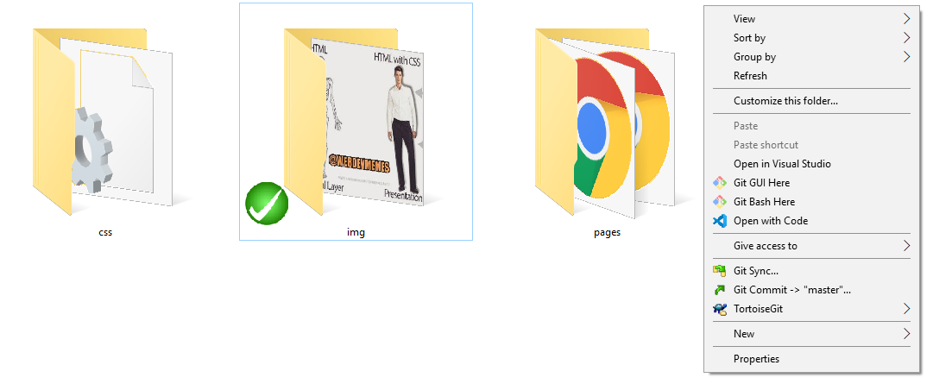
css
img
pages

Slide 7
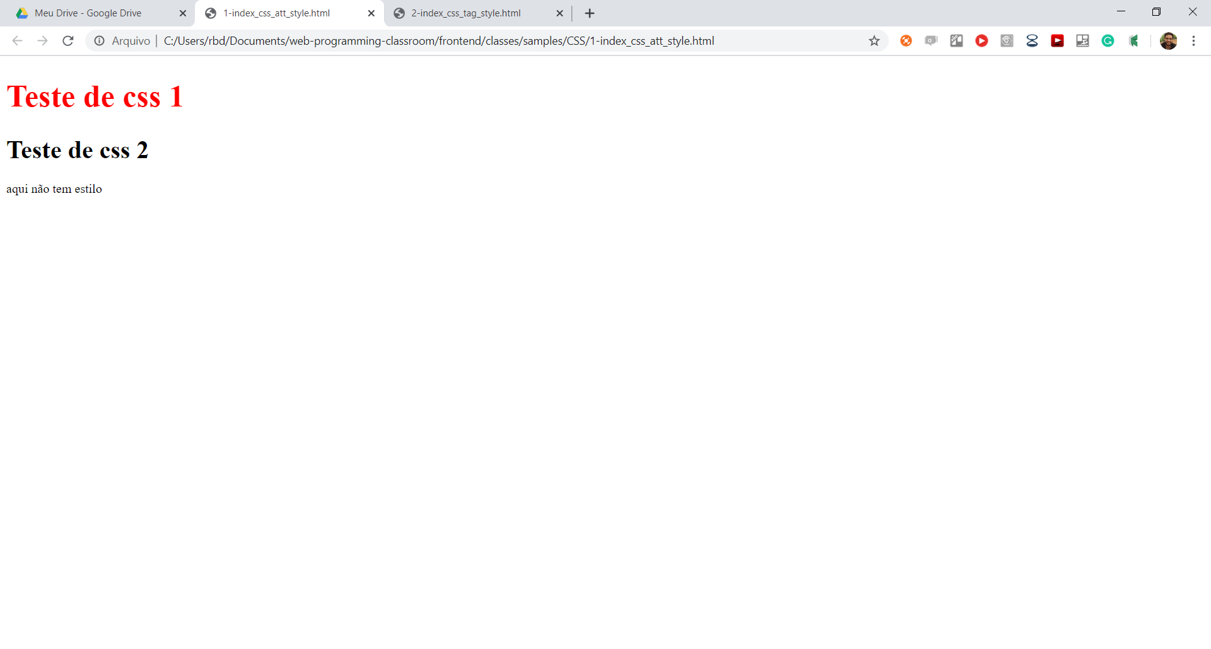
Definindo as propriedades CSS diretamente no elemento HTML através do seu atributo style.
<!DOCTYPE html>
<html>
<head>
</head>
<body>
<h1 style ="font-size: 40px; color: red">Teste de css</h1>
<h1>Teste de css</h1>
</body>
</html>

Slide 8
Quando aplicamos as propriedades CSS diretamente a um elemento através da propriedade style, estamos utilizando a abordagem CSS inline. Essa prática não é recomendada, pois dessa forma não é possível reaproveitar o código CSS, além de dificultar a leitura do código HTML.

Slide 9
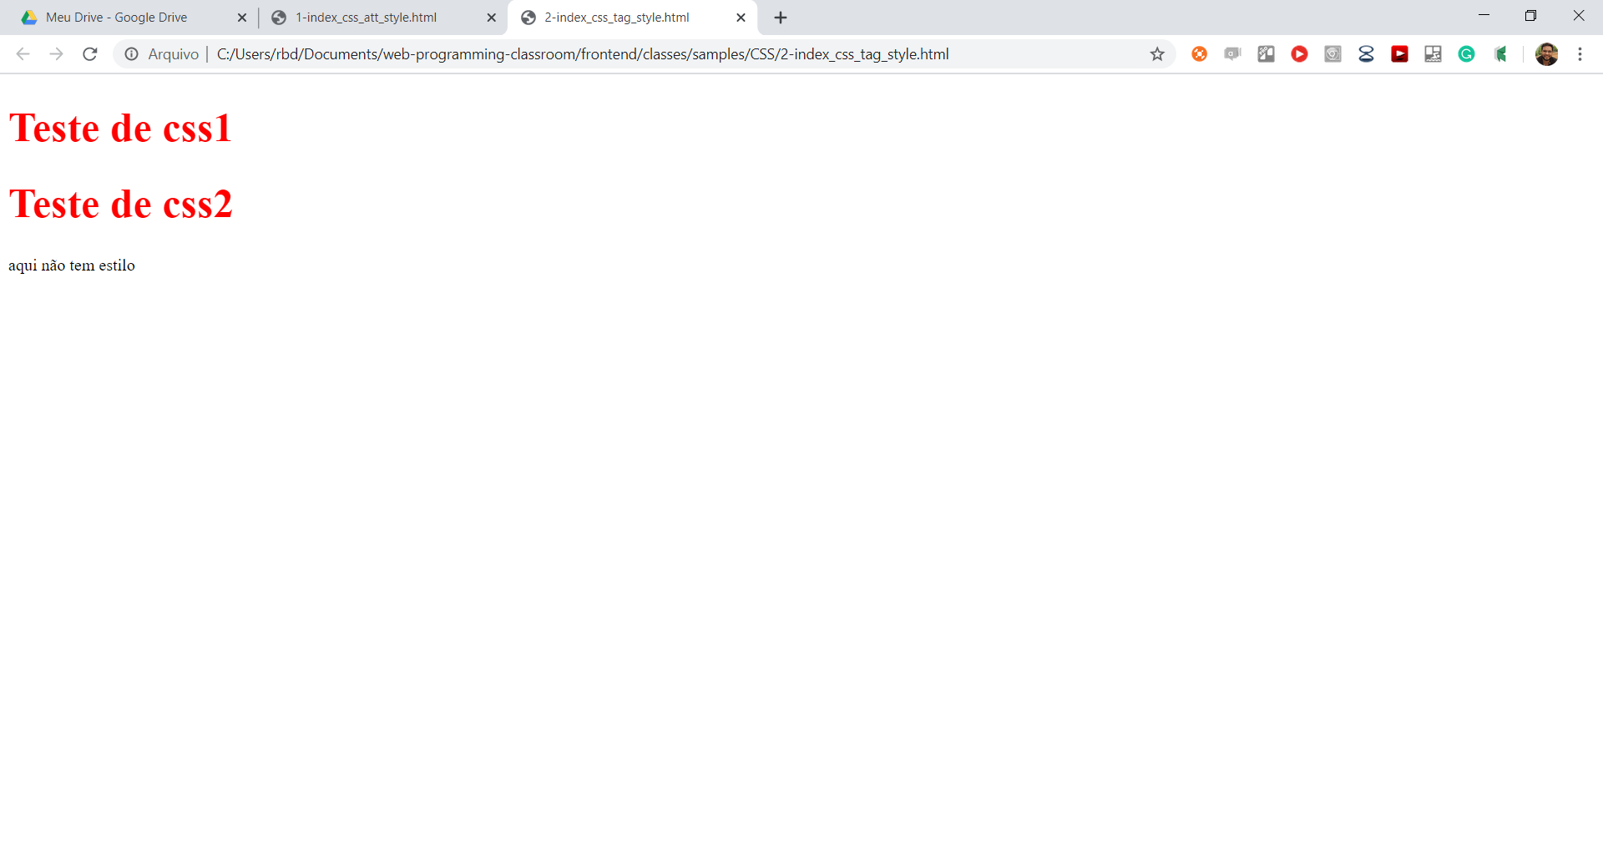
Definindo as regras CSS dentro de um elemento com a tag style.
<!DOCTYPE html>
<html>
<head>
<style>
h1{
font-size: 40px;
color: red
}
</style>
</head>
<body>
<h1>Teste de css1</h1>
<h1>Teste de css2</h1>
<p>aqui não tem estilo<p>
</body>
</html>

Slide 10
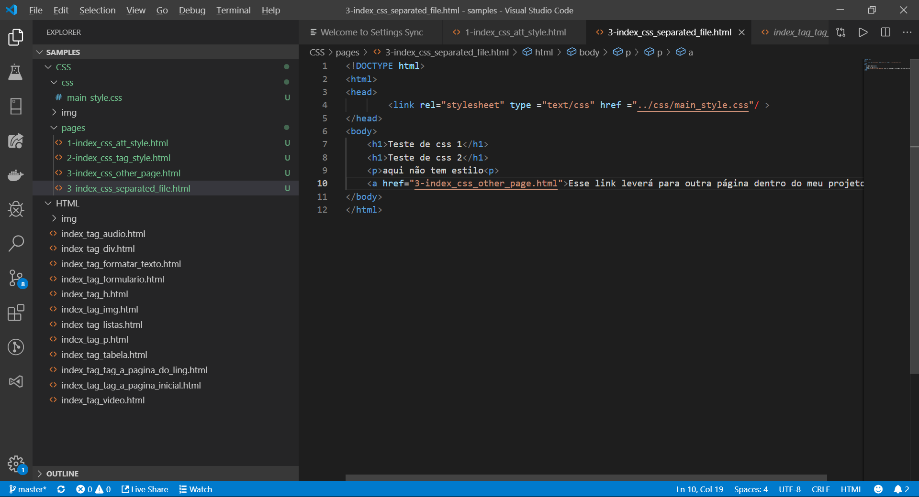
Definindo as regras CSS em arquivo à parte do documento HTML.

Slide 11
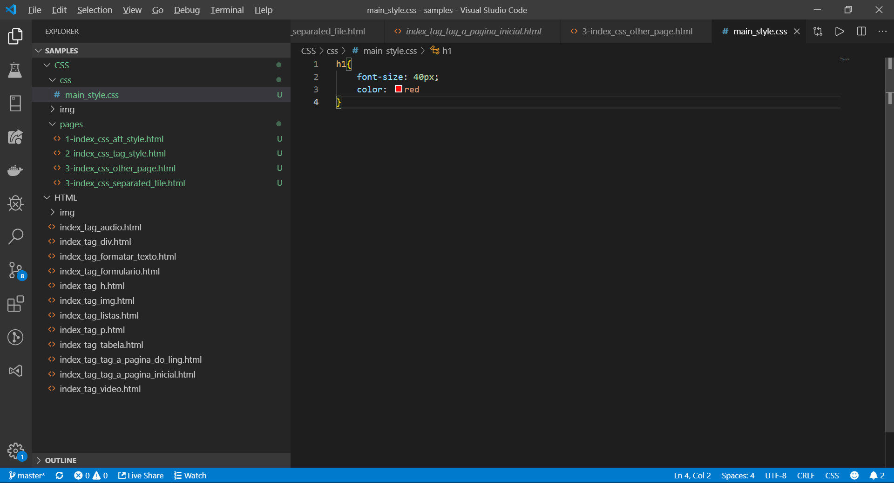

Slide 12
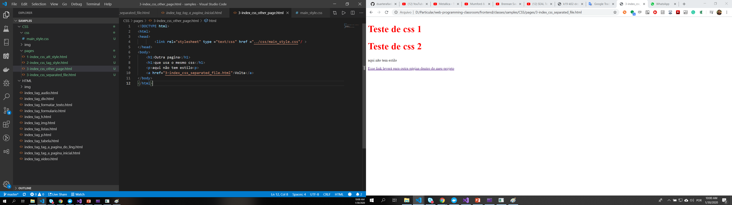

Slide 13
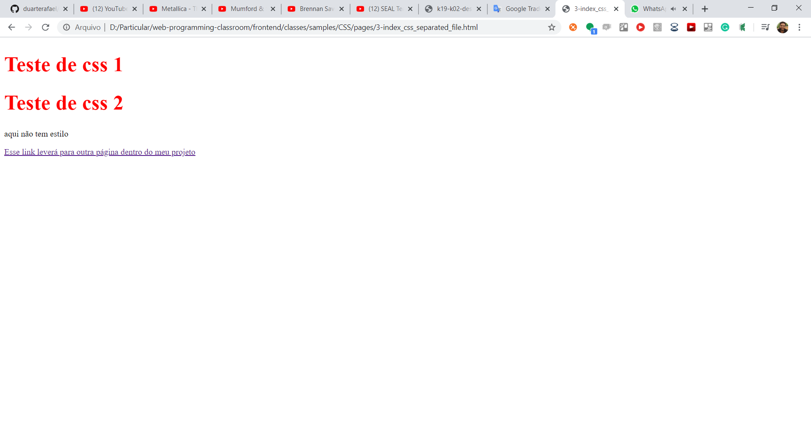

Slide 14
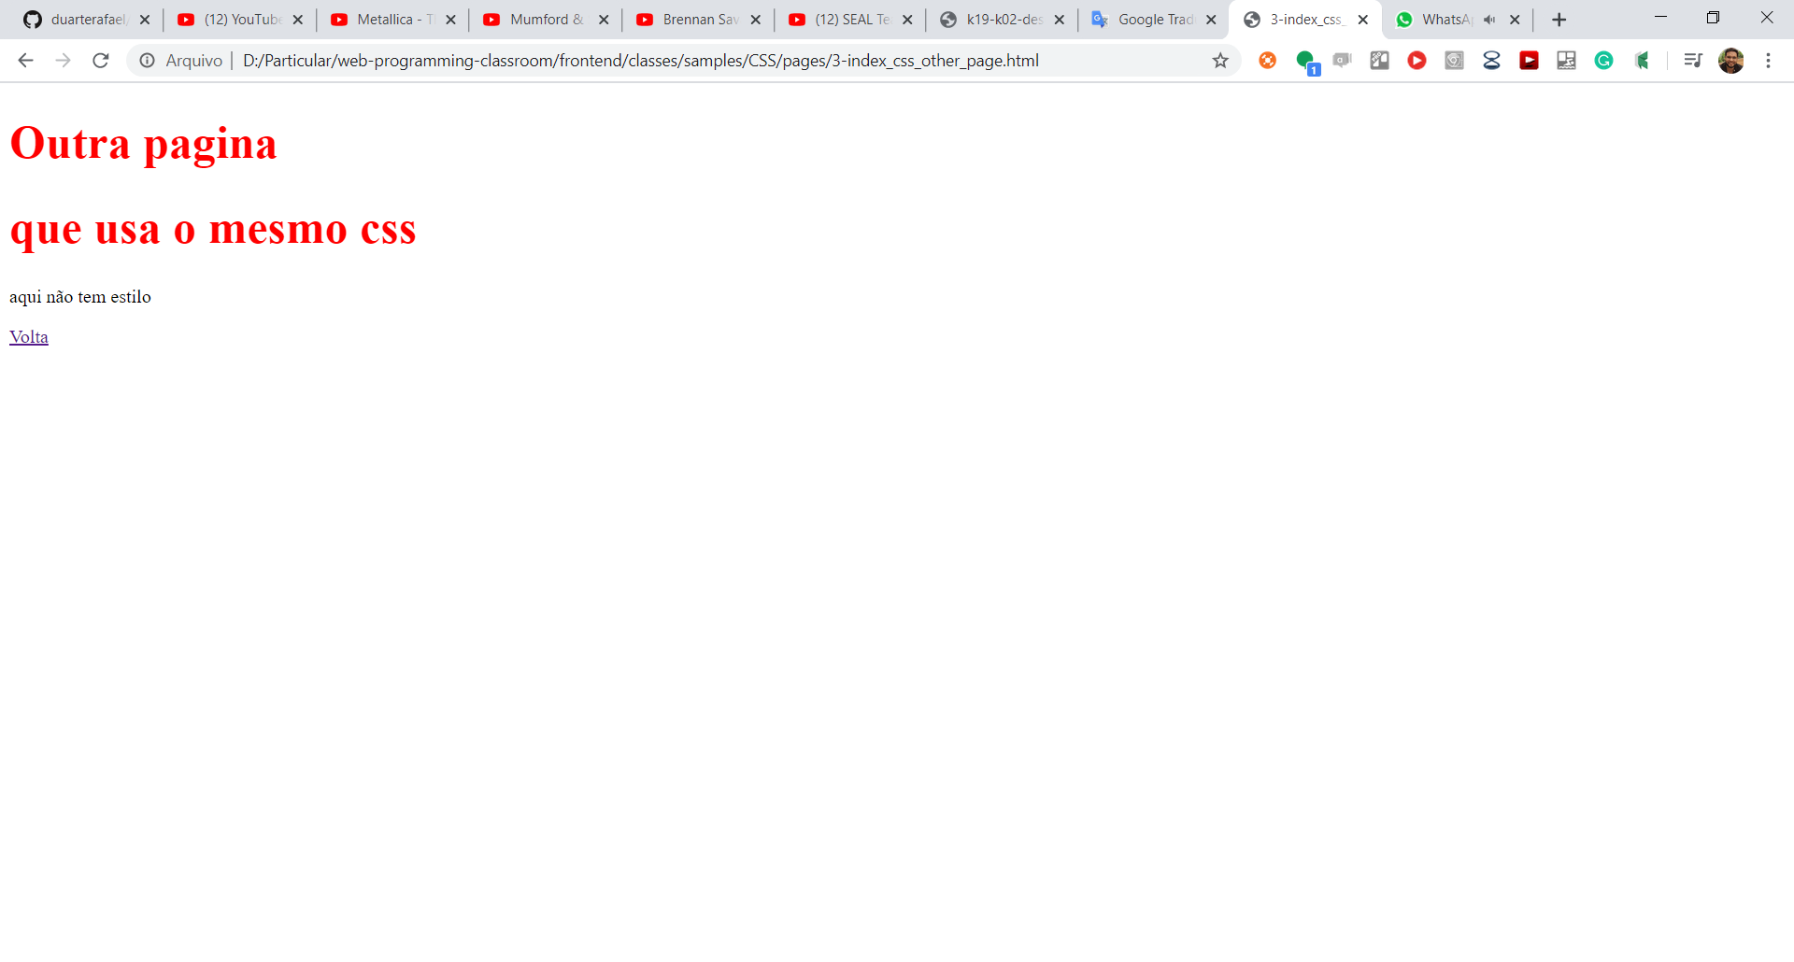

Slide 15
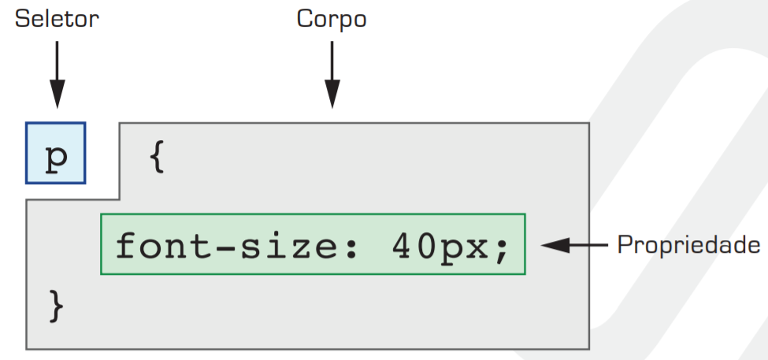
Estrutura de uma regra CSS
Podemos ler a regra acima da seguinte forma: será atribuído o valor 40px à propriedade font-size em todos os elementos que forem selecionados pelo seletor p.

Slide 17
Tipos de seletores
Na linguagem CSS existem diversos tipos de seletores, sendo os principais:
Seletor universal
Seletor de tipo
Seletor de descendentes
Seletor de filhos
Seletor de irmão adjacente
Seletor de atributos
Seletor de id
Seletor de classe

Slide 18
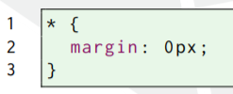
Seletor universal
O seletor universal seleciona todos os elementos de um documento HTML.

Slide 19
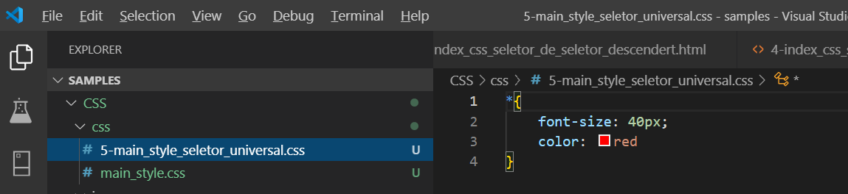

Slide 20
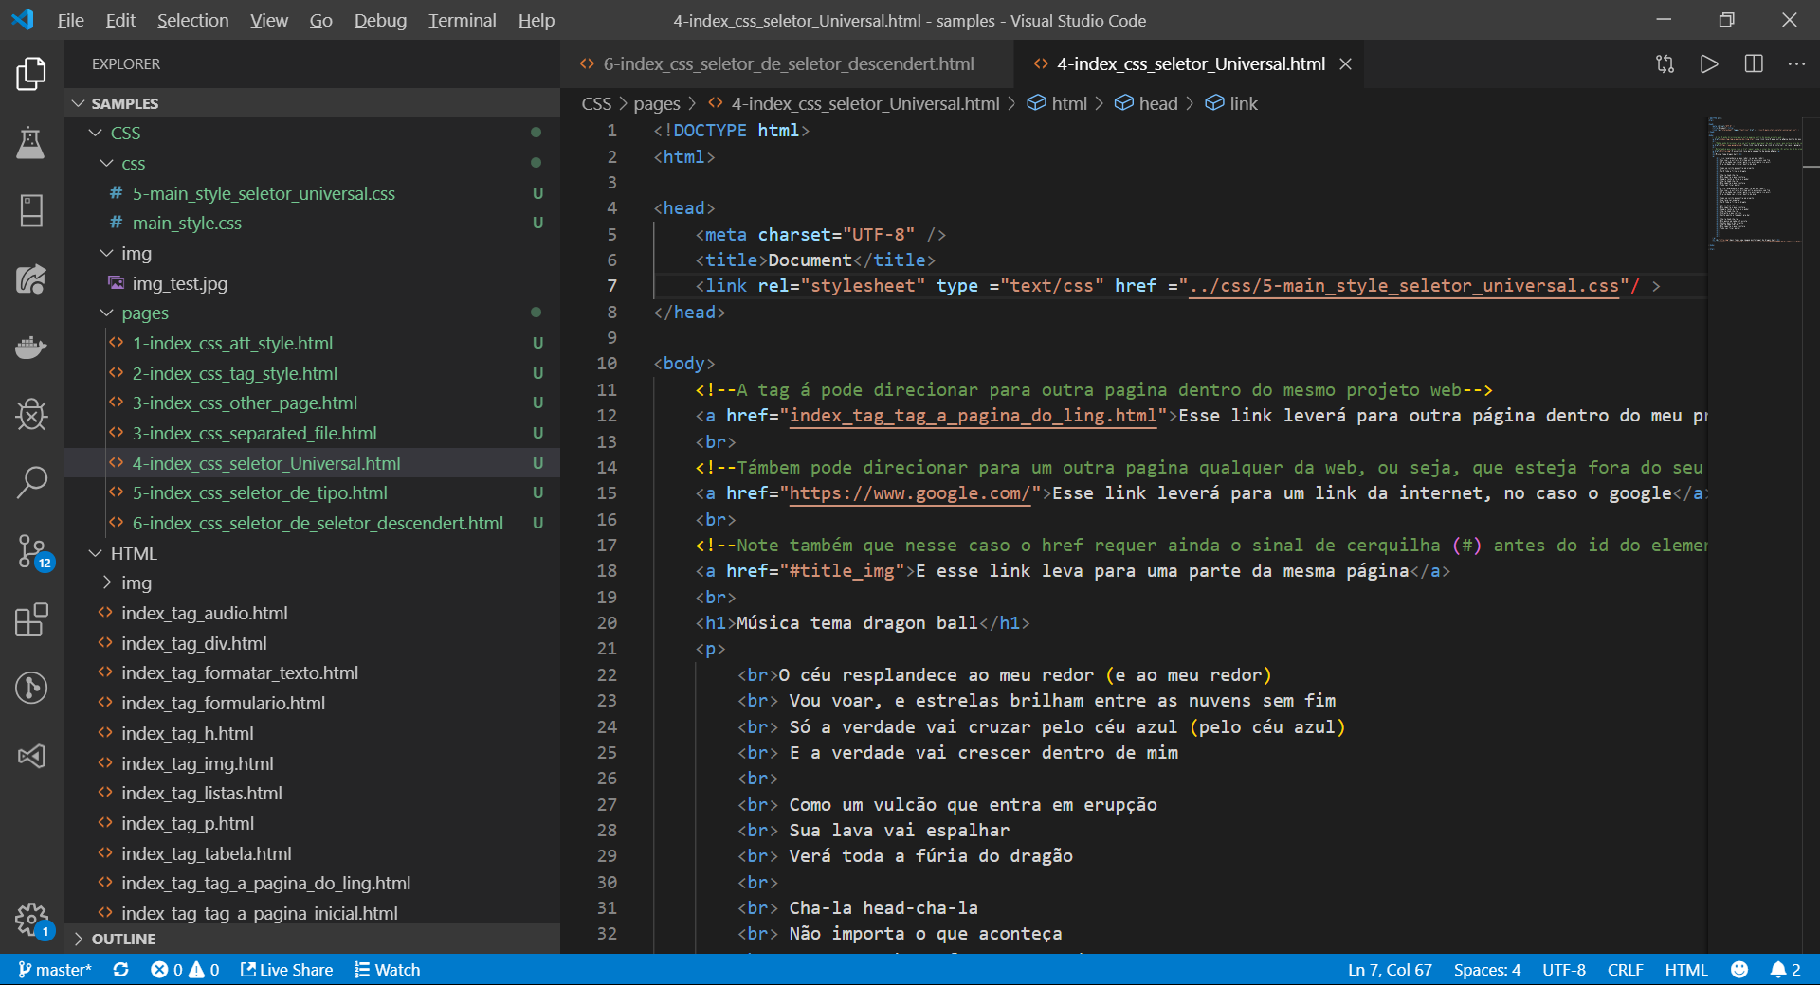

Slide 21
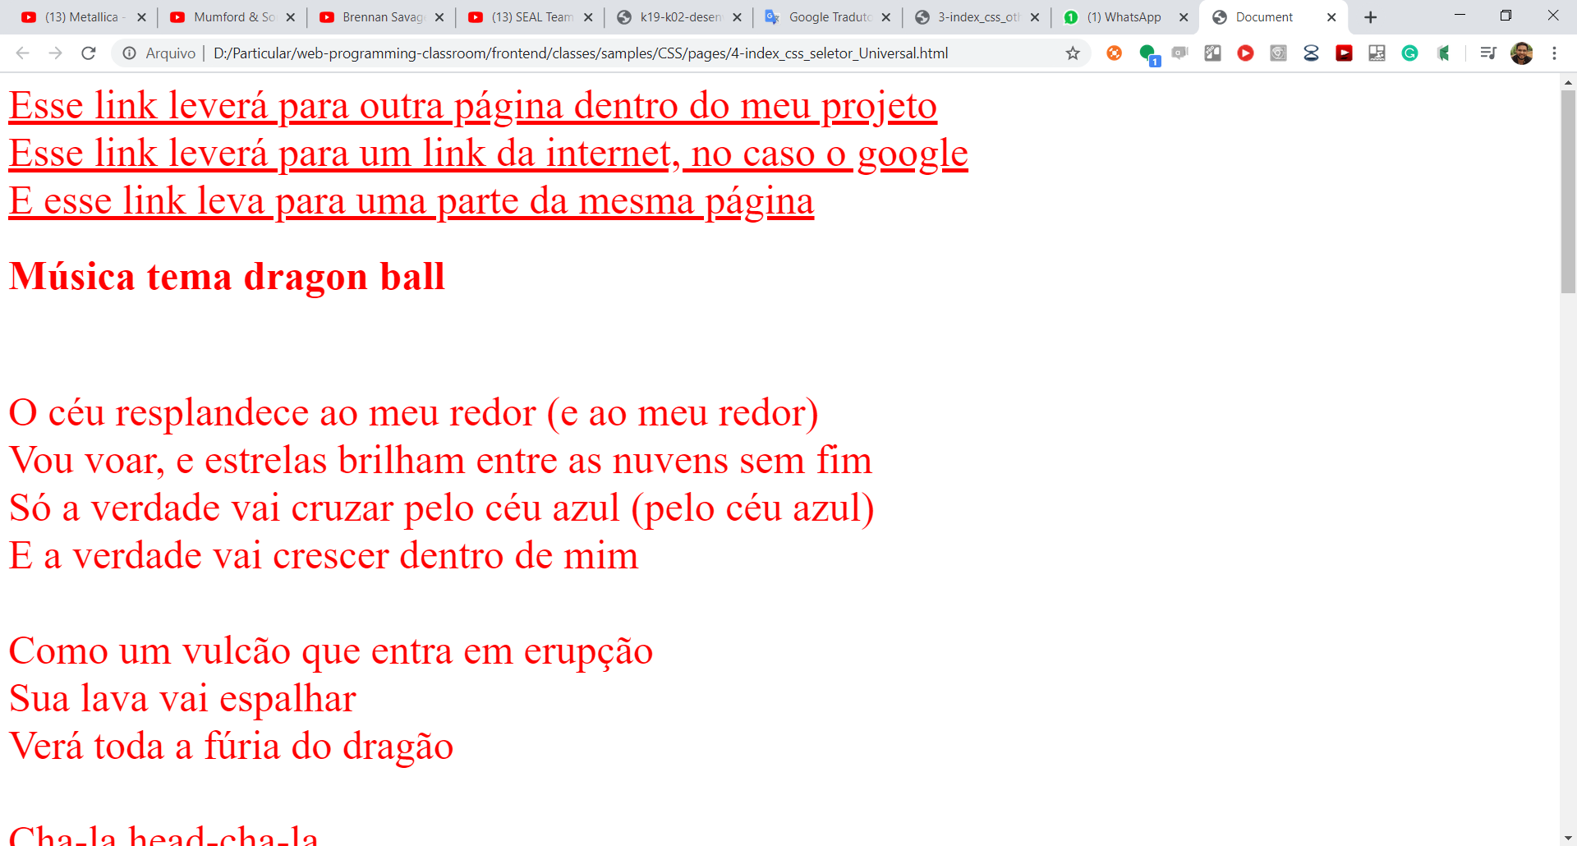

Slide 22
Seletor de tipo
O seletor de tipo seleciona todos os elementos com tag igual ao tipo indicado na declaração da regra CSS.

Slide 23
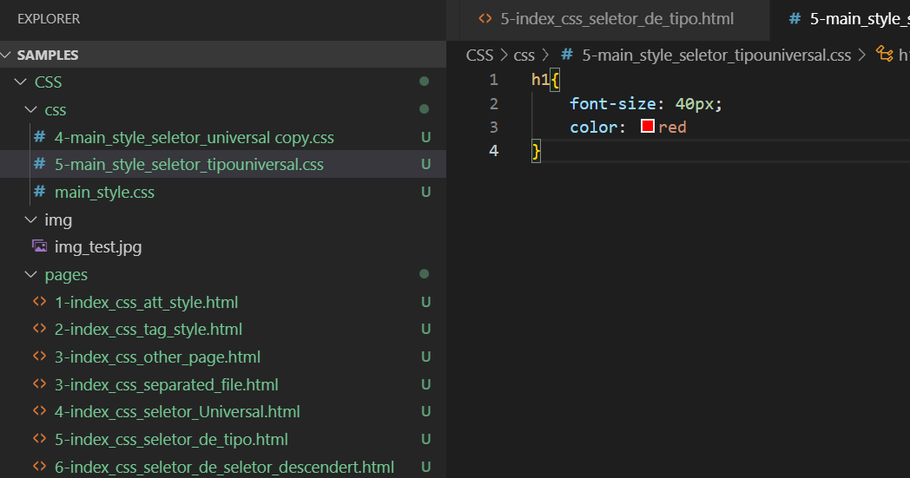

Slide 24
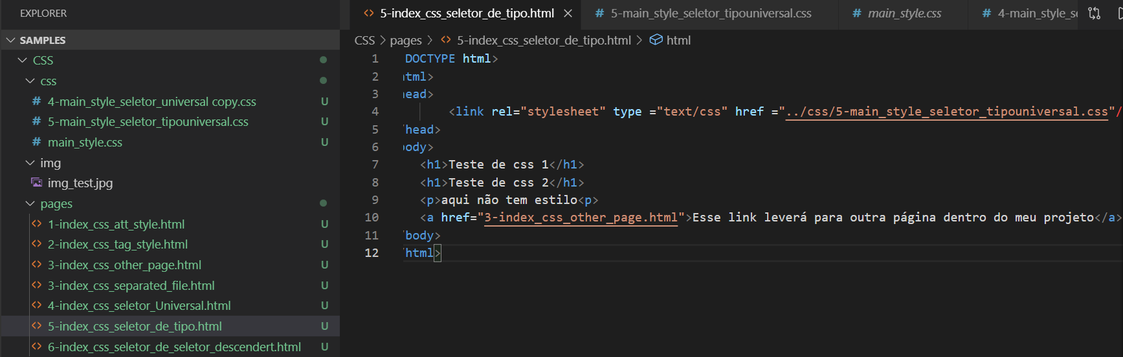

Slide 25
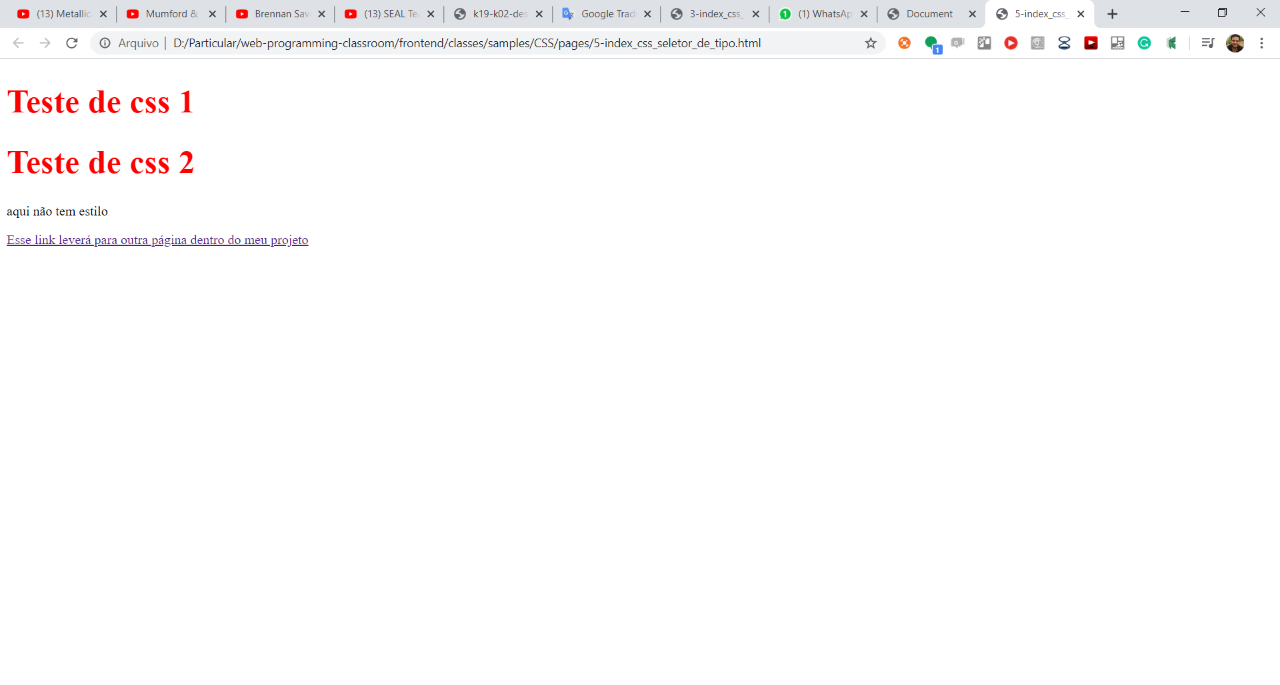

Slide 26


Slide 27
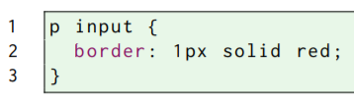
Seletor de descendentes
Chamamos de seletor de descendentes a seleção de um ou mais elementos fazendo o uso de outros seletores separados por espaços. Um espaço indica que os elementos selecionados pelo seletor à sua direita são filhos diretos dos elementos selecionados pelo seletor à sua esquerda.
No exemplo a seguir iremos selecionar todos os elementos que possuem a tag a e que sejam filhos diretos de elementos com a tag p.

Slide 28
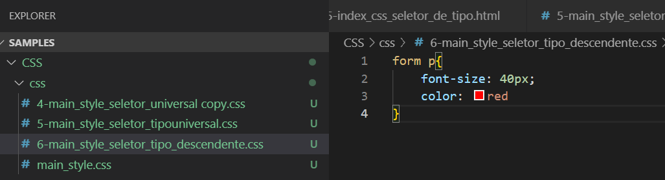

Slide 29
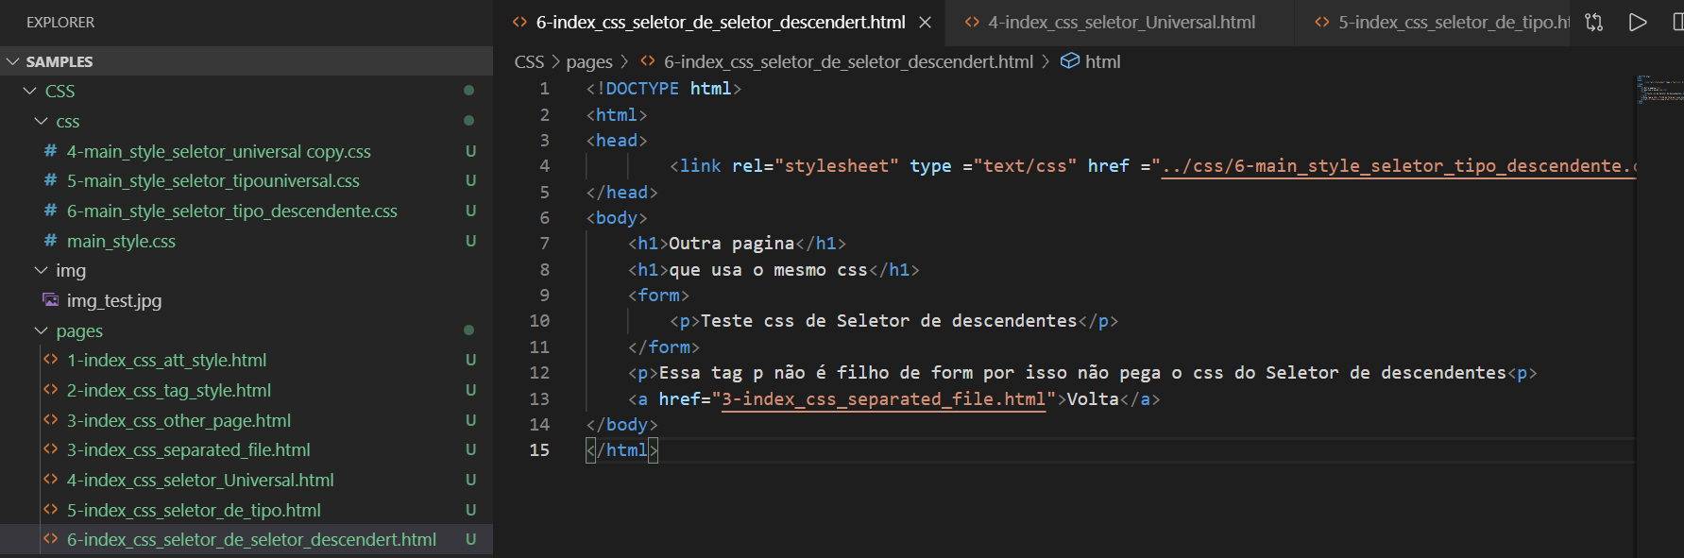

Slide 30
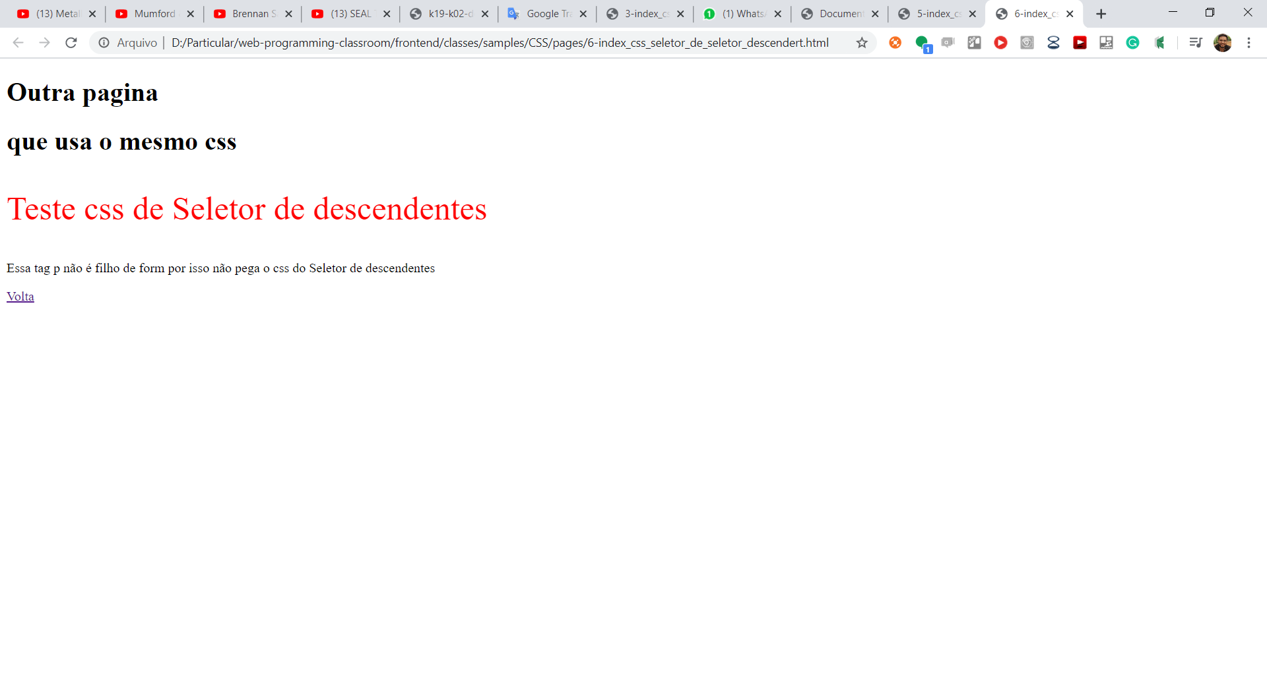

Slide 31
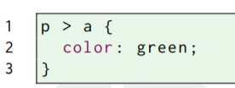
Seletor de filhos
Chamamos de seletor de filhos a seleção de um ou mais elementos fazendo o uso de outros seletores separados pelo caractere >. Um caractere > indica que os elementos selecionados pelo seletor à sua direita são filhos diretos dos elementos selecionados pelo seletor à sua esquerda.
No exemplo a seguir iremos selecionar todos os elementos que possuem a tag a e que sejam filhos diretos de elementos com a tag p.

Slide 32
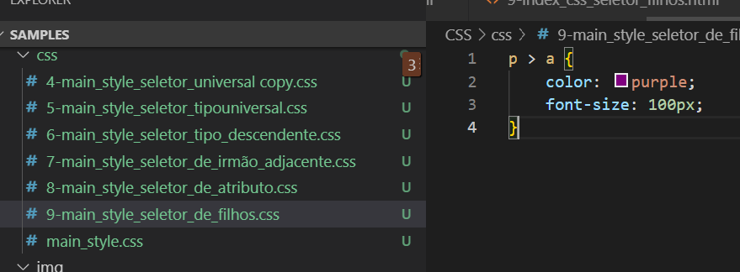

Slide 33
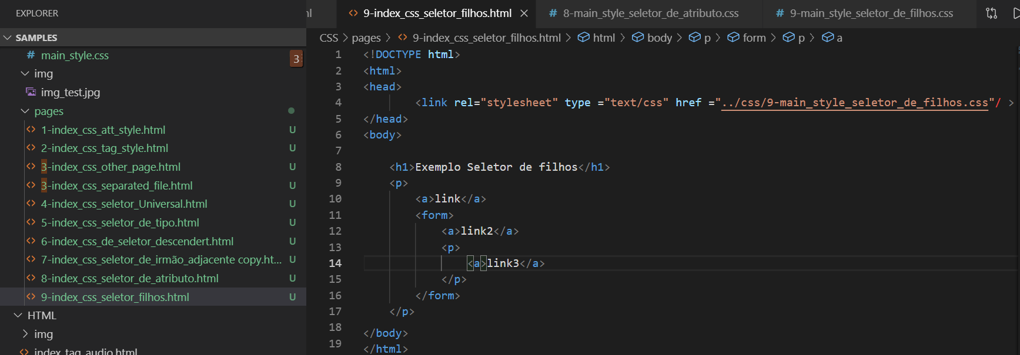

Slide 34
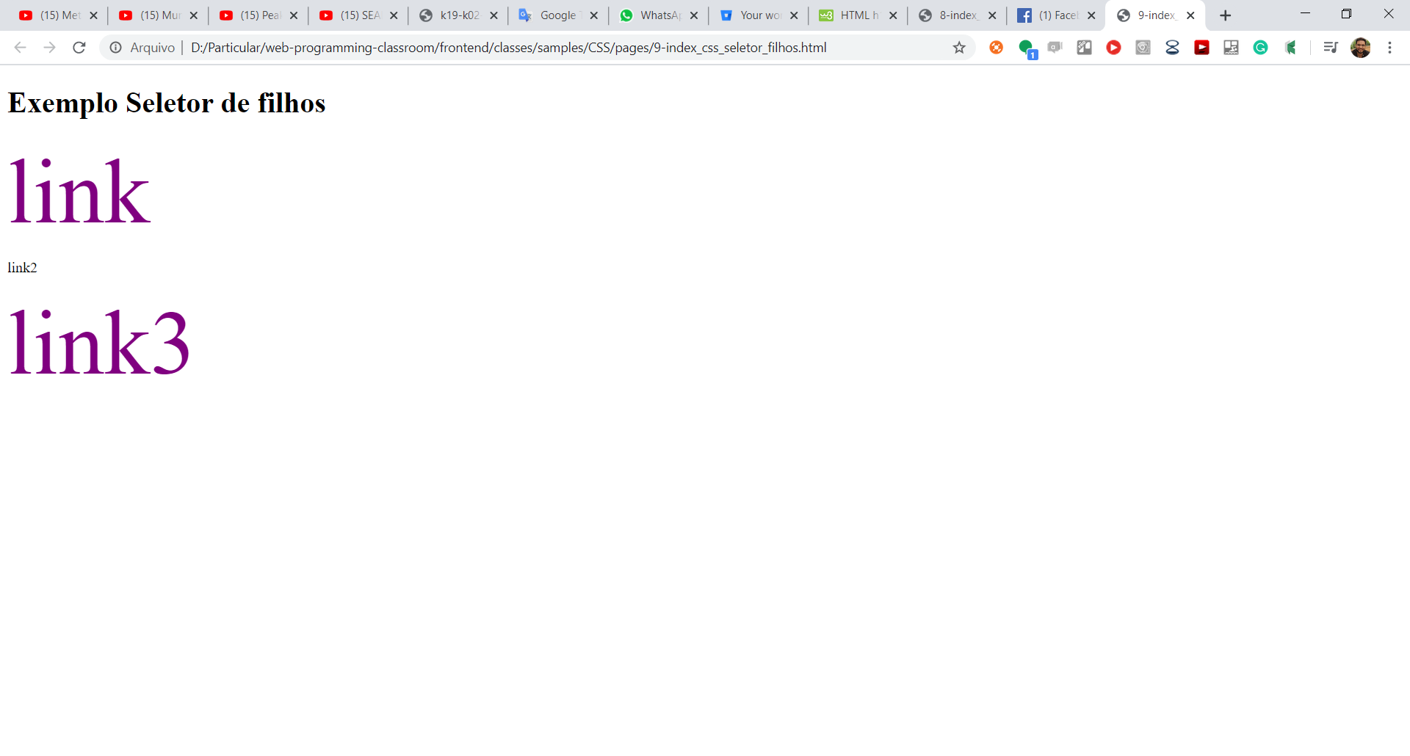

Slide 35
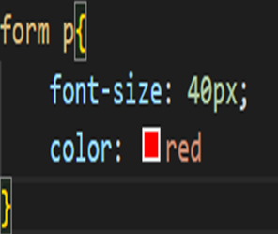
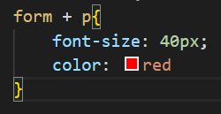
Seletor de irmão adjacente
Chamamos de seletor de irmão adjacente a seleção de um ou mais elementos fazendo o uso de outros seletores separados pelo caractere +. Um caractere + indica que os elementos selecionados pelo seletor à sua direita sejam irmãos e imediatamente precedidos pelos elementos selecionados pelo seletor à sua esquerda.
Seletor de descendentes
Tags p filhos de form
Seletor de irmão adjacente
Tags p irmão (próxima tag) de form

Slide 36
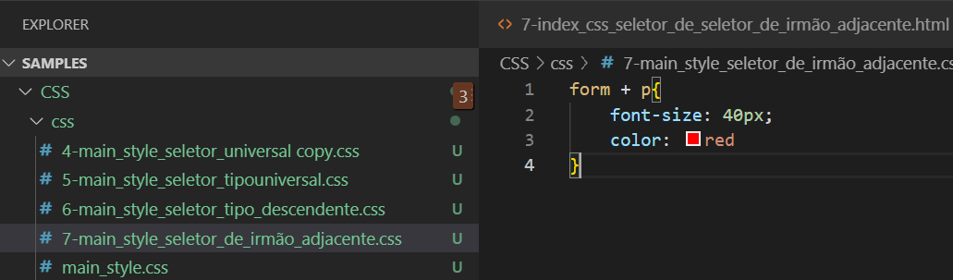

Slide 37
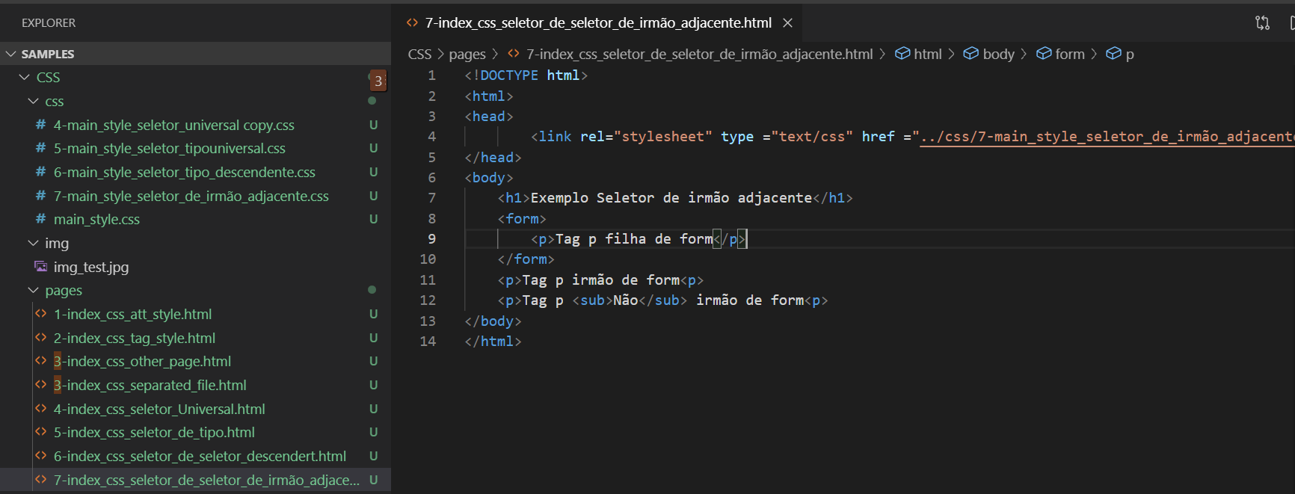

Slide 38
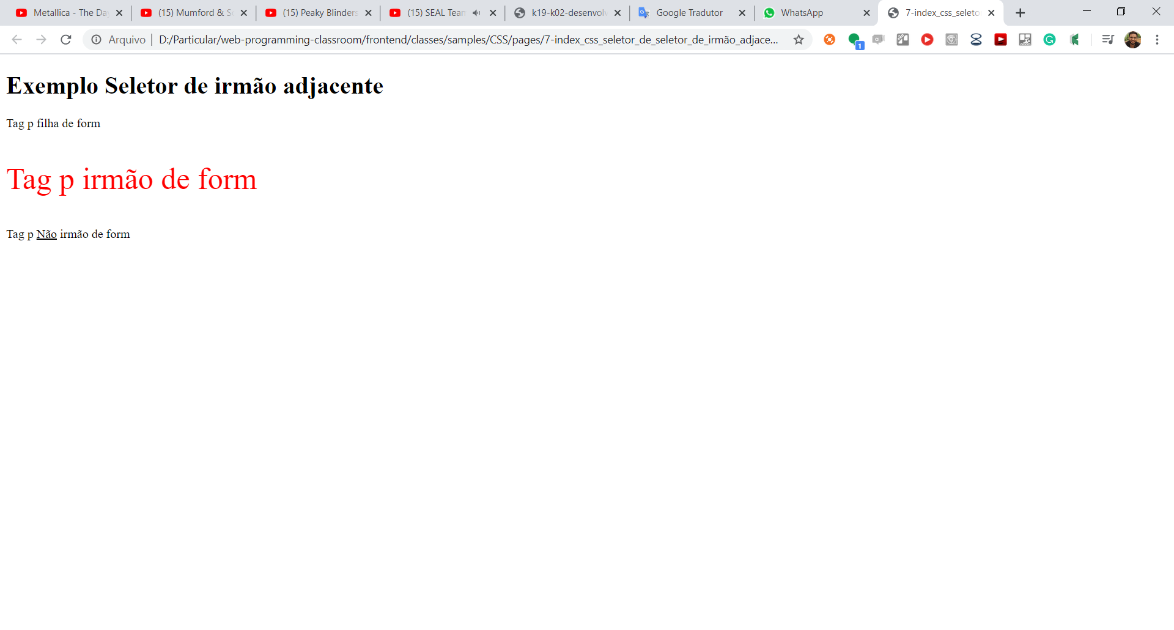

Slide 39
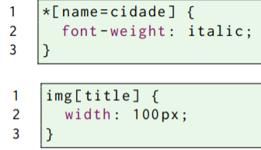
Seletor de atributos
O seletor de atributos seleciona um ou mais elementos que possuam o atributo ou o atributo juntamente com o seu valor da mesma forma como é indicada pelo seletor na declaração da regra CSS. Os atributos são informados dentro de colchetes [].

Slide 40
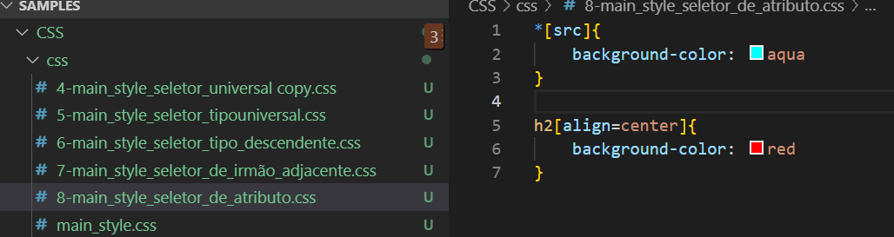

Slide 41
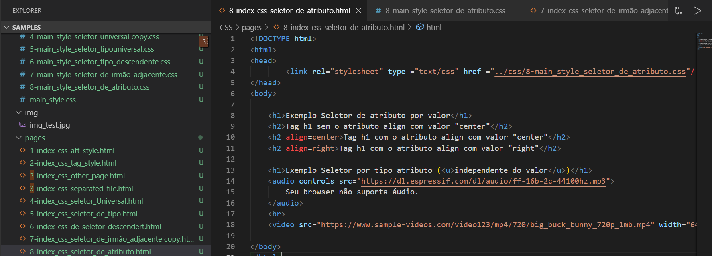

Slide 42
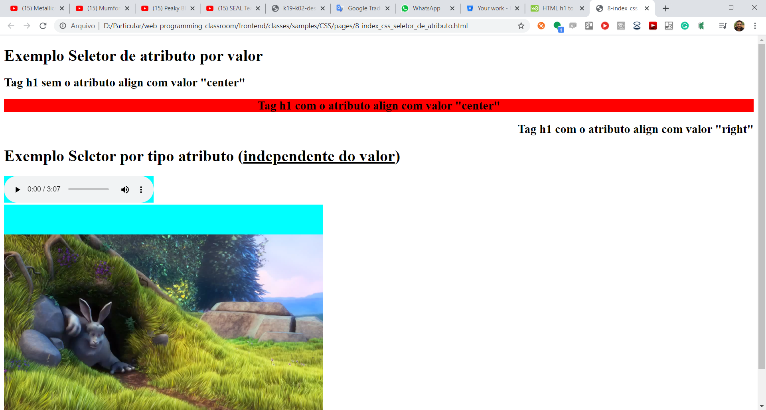

Slide 43
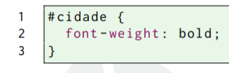
Seletor de id
O seletor de id seleciona um único elemento cujo atributo id possui o valor indicado pelo seletor na declaração da regra CSS.
No exemplo abaixo iremos selecionar o elemento cujo atributo id possui o valor cidade. Repare que o seletor de id começa com o caractere #.

Slide 44
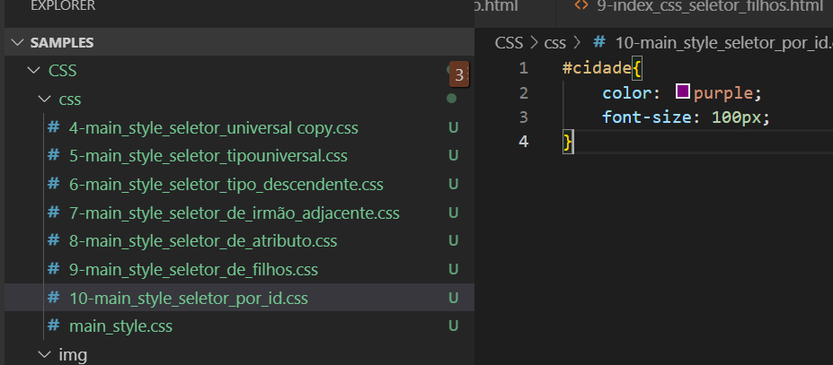

Slide 45
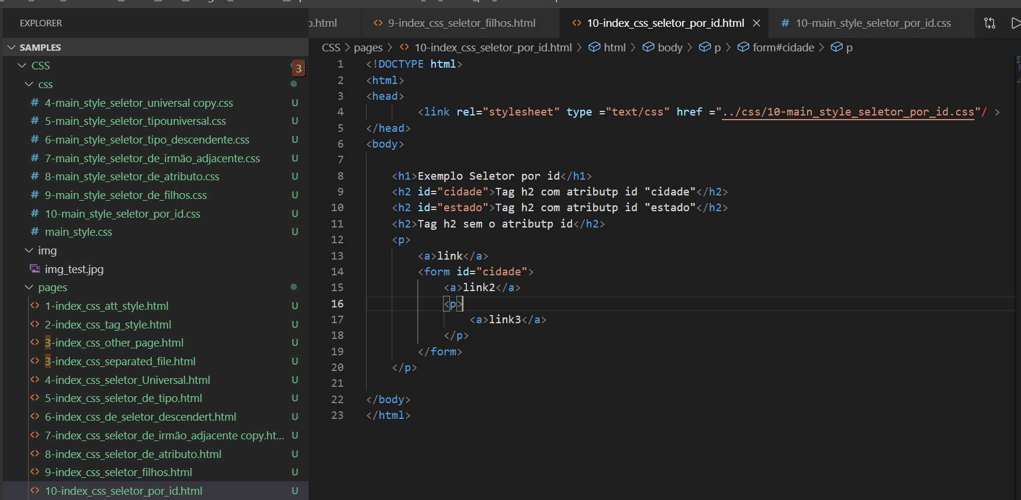

Slide 46
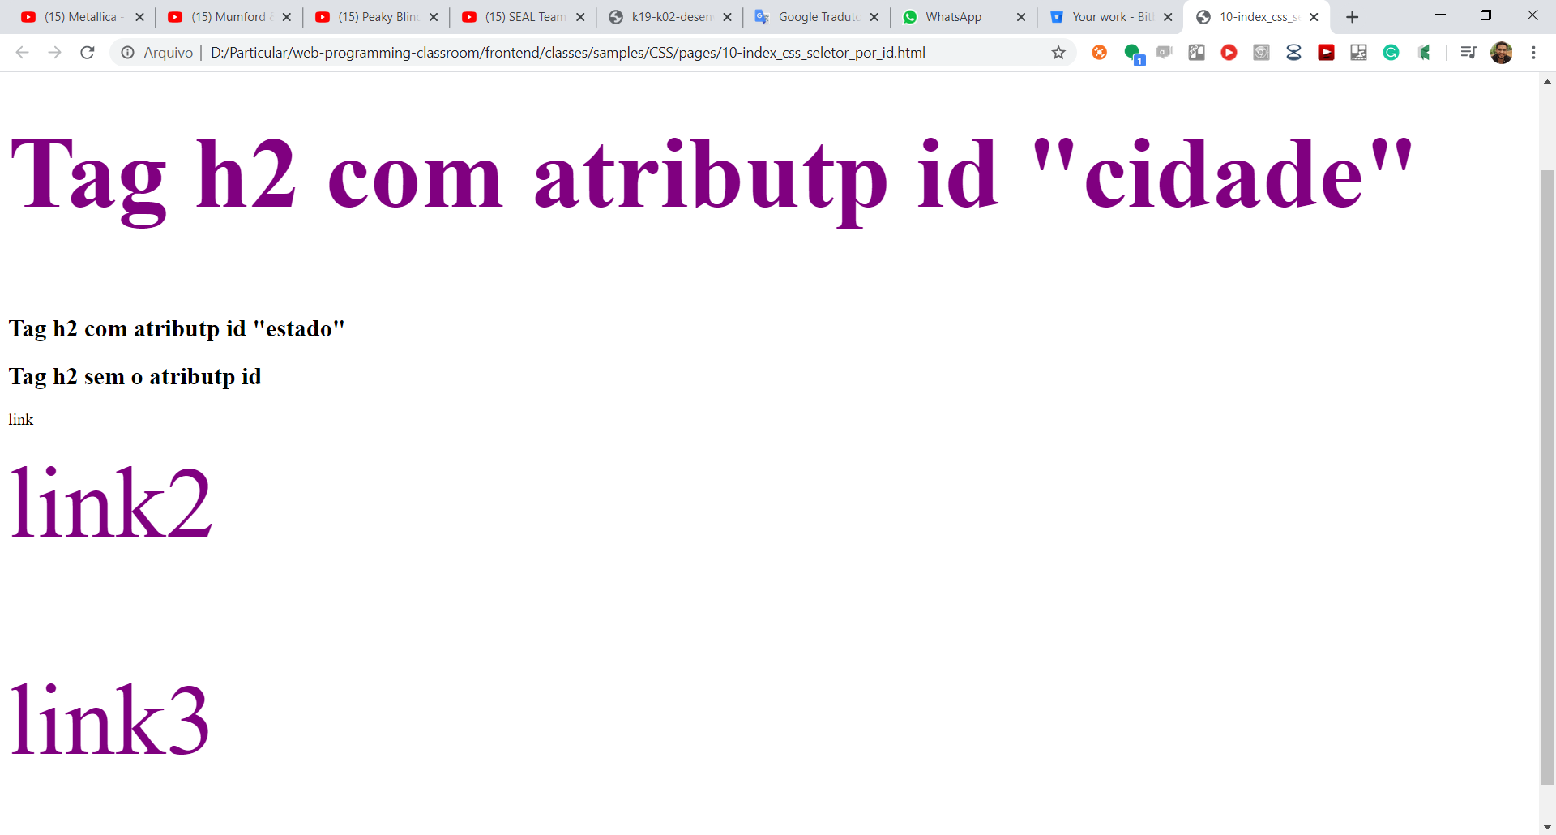

Slide 47
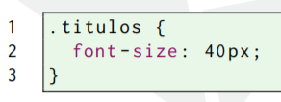
Seletor de classe
O seletor de classe seleciona todos os elementos cujo atributo class possui o valor indicado pelo seletor na declaração da regra CSS.
No exemplo iremos selecionar todos os elementos cujo atributo class possui o valor títulos. Repare que o seletor de classe começa com o caractere . (ponto).

Slide 48
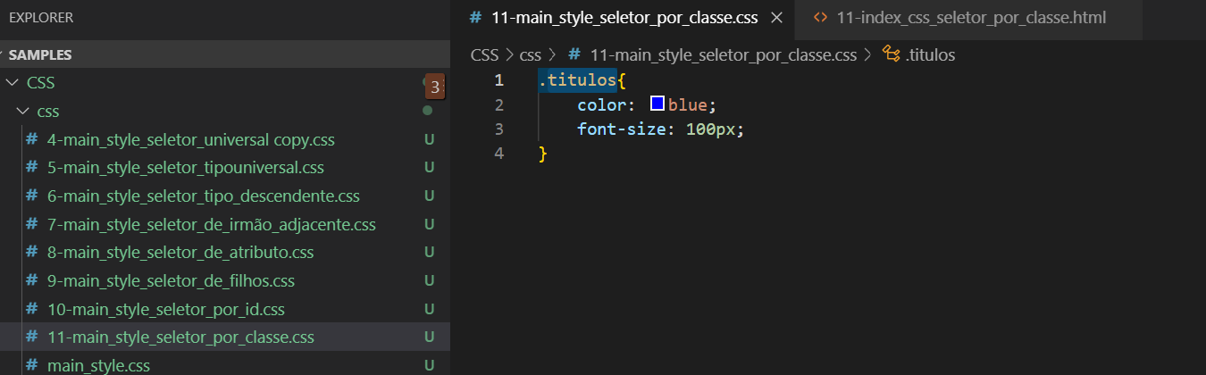

Slide 49
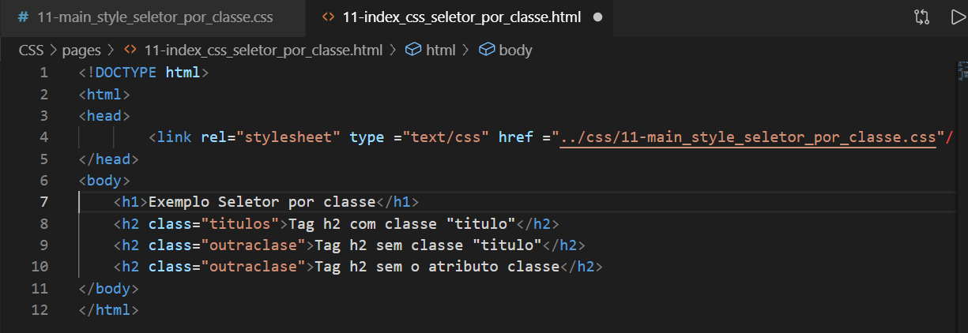

Slide 50
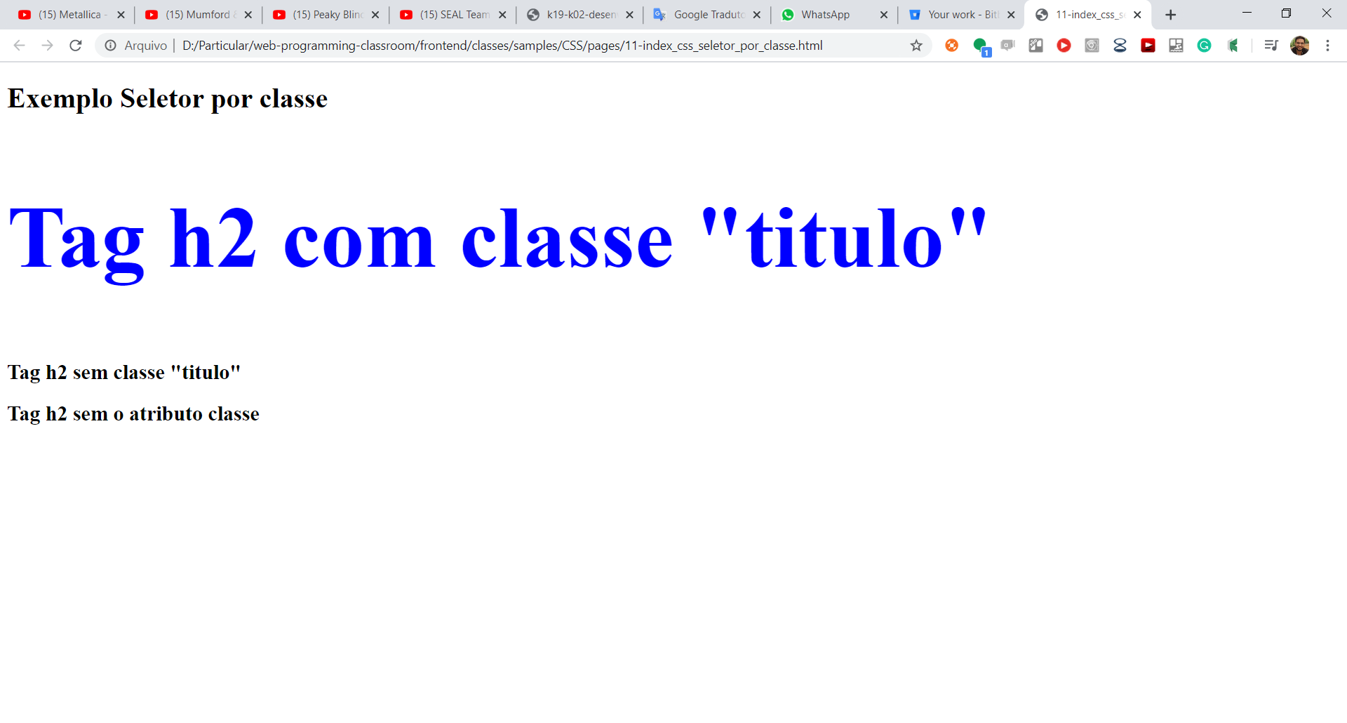

Slide 51
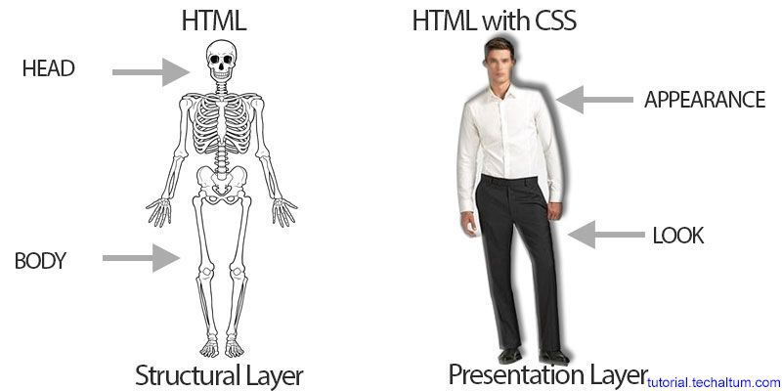

Slide 52
